Slide 1



MEETING
KOMITE AUDIT
Rabu, 20 Agustus 2025

Slide 2

01
AGENDA
Laporan Keuangan Juli 2025
02
Laporan Audit Internal SMT Kuartal 1 dan Kuartal 2
03
Laporan Audit Eksternal (SMT ISO, SNI Produk & Halal)
04
Laporan Stock Opname Direct Holding per 30 Juni 2025
05
Progress Implementasi SAP di DH

Slide 3
LAPORAN KEUANGAN JULI 2025
LK CINT JULI 2025
JAN
FEB
MAR
APR
MAY
JUN

Slide 4

PROGRES TEMUAN AUDIT INTERNAL SMT Q1 2025
No | Dept. | Audit Findings | Reference | Finding Categorization | Impact Probability | Corrective Action for Auditee | Preventive Action for Auditee | Due Date | Findings Status
1 | Sales & Distribution | Terdapat Revisi (20 Februari 2025) atas PO Customer - SSM JOG 156 (PO terbit tgl 24 Desember 2024) item barang Ayumi Chair no. 6 yang sudah dijadikan target APS bulanan sebanyak 1.211 pcs. Namun ada revisi jumlah PO menjadi 946 pcs, sehingga ada kelebihan produksi 265 pcs. | ISO 9001:2015 Klausul: 8.1 Operational Planning and Control | Perlu Perhatian | Terdapat kelebihan Finish Goods sebanyak 265 pcs dan menjadi Slow Moving / Unmoving. | SSM harus mengambil sisa Finish Goods 265 pcs Ayumi Chair no. 6. | Membuat dan menetapkan kebijakan terkait dengan waktu tenggat Revisi PO Customer. | 31 July 2025 | Closed Tejual ke SWG 183 Pcs. Terjual ke DELTA FURINDOTAMA 40 Pcs. Terjual ke SSF 42 Pcs . Sisa 0 Kebijakan revisi PO tertuang dalam Perjanjian Kerjasama dengan DH. “3 Hari sejak PO awal diterima”.
2 | Sales & Distribution | Terdapat barang titipan Ayumi Chair no. 6 P Ivory sebanyak 390 pcs milik PT SSM (untuk customer Disdik Sleman) mengendap di gudang Chitose selama 139 hari (SJ nomor 908008323 tanggal 26 Des 2024 ke PT SSM) | ISO 9001:2015 Klausul: 8.1 Operational Planning and Control | Minor | Kerusakan dan kehilangan barang, kapasitas gudang Chitose atas Finish Goods berkurang. | Sales segera mengirimkan barang titipan tersebut ke SSM serta menetapkan kebijakan terkait lama waktu barang titipan. | Menetapkan kebijakan dan prosedur untuk barang titipan. | 31 July 2025 | Closed Kebijakan barang titipan tertuang di Perjanjian Kerjasama dengan DH berlaku 01 September 2025 dengan lama waktu 6 bulan sejak barang diproduksi.

Slide 5
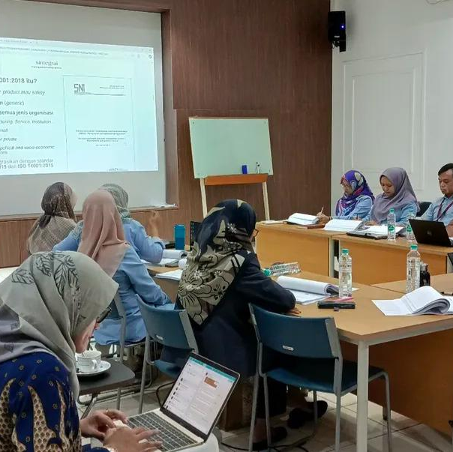
LAPORAN AUDIT INTERNAL SMT Q2 2025
11 – 20 Agustus 2025
Tujuan Audit :
Dalam rangka pemenuhan persyaratan sertifikasi Sistem Manajemen Terintegrasi dan menjaga sistem perusahaan yang sudah berjalan.
Metode Audit :
Interview, Sampling & Visit On-site
Auditor :
Siti Nur Aisyah, Reggi R., Kisty Riagustina, Fitri Nuzulianti N.E., Annisa Nurfitriani, Muhammad Arifin, Raka Putri A., Mega Oktaviani, Fitri Febriani E.P., Adhi Prasetia U, Yulan Septian, Andreas Asmara, Rizky Dwi A., Yani Sumarni, Rima Budiarti, Anysah Murtirinjani

Slide 6
JADWAL AUDIT INTERNAL SISTEM MANAJEMEN TERINTEGRASI Q2 2025
No | Hari, Tanggal | Waktu | Auditee | Auditor
1 | Senin, 11-08-2025 | 13.00 sd Selesai | Sales & Adm, Distribution, Marketing | Yulan, Kisty, Aisyah, Reggi
2 | Selasa, 12-08-2025 | 09.00 sd Selesai | Global Sourcing, Business Development, NSB | M. Arifin, Annisa N., Aisyah, Reggi
3 | Rabu, 13-08-2025 | 13.00 sd Selesai | CMS | Andreas, Anysah, Annisa N., Reggi
4 | Kamis, 14-08-2025 | 09.00 sd Selesai | Production | Kisty, Rizky D., Aisyah, Reggi
5 | Kamis, 14-08-2025 | 09.00 sd Selesai | IT | Andreas, Yani, Aisyah, Reggi
6 | Kamis, 14-08-2025 | 13.00 sd Selesai | Engineering | Fitri N., Yani, Aisyah, Reggi
7 | Jum’at, 15-08-2025 | 09.00 sd Selesai | Purchasing | Adhi, Raka Putri, Aisyah, Reggi
8 | Jum’at, 15-08-2025 | 13.00 sd Selesai | QC | Fitri F., Rima, Aisyah, Reggi
9 | Senin, 18-08-2025 | 13.00 sd Selesai | RND | Adhi, Raka Putri, Aisyah, Reggi
10 | Selasa, 19-08-2025 | 09.00 sd Selesai | SCM | Fitri F., Anysah, Mega, Aisyah, Reggi
11 | Selasa, 19-08-2025 | 13.00 sd Selesai | HC&GA | Yulan, M. Arifin, Aisyah, Reggi
12 | Rabu, 20-08-2025 | 09.00 sd Selesai | FIACO | Fitri N., Mega, Aisyah, Reggi
13 | Rabu, 20-08-2025 | 13.00 sd Selesai | MSD | Rizky D., Rima, Aisyah, Reggi

Slide 7
UPDATE PROSES SERTIFIKASI SNI PRODUK FURNITURE & HALAL
Progress Upload:
Furniture 77%
Hospital 76%
Upload Data Produk ke Si Halal
04
Agustus 2025
Pendampingan Halal
02
10-11 Juli 2025
05
Audit SNI Produk Tahap 2 Onsite dan Audit Halal
Audit Dokumen SNI Produk Tahap 1
03
Pemenuhan Persyaratan SNI Produk & Halal
01
21 Juli 2025
Estimasi September 2025
Maret 2025

Slide 8

LAPORAN AUDIT SURVEILLANCE
SISTEM MANAJEMEN TERINTEGRASI OLEH PT URS
Pelaksanaan
Tanggal : 14-16 Juli 2025
Area : Site Industri & Site Baros
Standard Audited : ISO 9001:2015 ; ISO 14001:2015; ISO 45001:2018
Scope : Metal Chair, Wooden Furniture, Healthy Mattress C-Pro &
Hospital Bed, including related Accessories.
TOTAL TEMUAN : 10
OFI = Opportunity for Improvement
PNC = Potential Non-Compliance

Slide 9
LAPORAN AUDIT SURVEILLANCE KE-2
SISTEM MANAJEMEN TERINTEGRASI OLEH PT URS
Departemen | Temuan Audit | Referensi | Kategori Temuan | Tindakan Perbaikan/Pencegahan | Status
IT | Hardware and software repair requests from users are already well monitored, Considering that the process can use a system (E.g. E-Ticket). to simplify the process and trace the history. | ISO 9001:2015 | OFI | Development dimulai bulan November dan rencana selesai di Bulan Desember 2025. | Open On progress sampai Desember 2025
CMS | The organisation has a document control procedure with distribution through the portal. New IK/ work instruktion has been shown e.g. MKT.P.6/IK.3 revision 1, effective as of 14/05/2025. However, updates to the portal and master list are still in process and will be checked during the next audit. | ISO 9001:2015 | PNC | Daftar induk akan diupdate setelah proses manajemen review selesai | Open On progress sampai Desember 2025

Slide 10
HASIL STOCK OPNAME DIRECT HOLDING
Pelaksanaan tanggal 21 – 25 Juli 2025
Notes:
Inventory Turnover

Slide 11
PROGRESS IMPLEMENTASI SAP DI DH
NEXT

Slide 12


TERIMAKASIH

